Slide 1
Team 2
반려견 쇼핑몰
고객 행동패턴 분석
저희 팀에서 개발한 반려견 쇼핑몰 웹사이트의 로그데이터를 이용해 고객의 행동패턴을 분석하여 타켓팅을 합니다.
또한 반려견의 견종 및 나이에 맞는 제품을 추천합니다.
팀원
박지영 변규섭 송혜리 오수빈
이호성 최준원 홍석원

Slide 2
01 분석 배경 및 목적
02 데이터 분석
03 웹사이트 설계
04 활용 방안
INDEX

Slide 3
분석 배경 및 목적
/
01

Slide 4
반려견을 키우는 사람들의 힘든 점은 무엇일까?

Slide 5
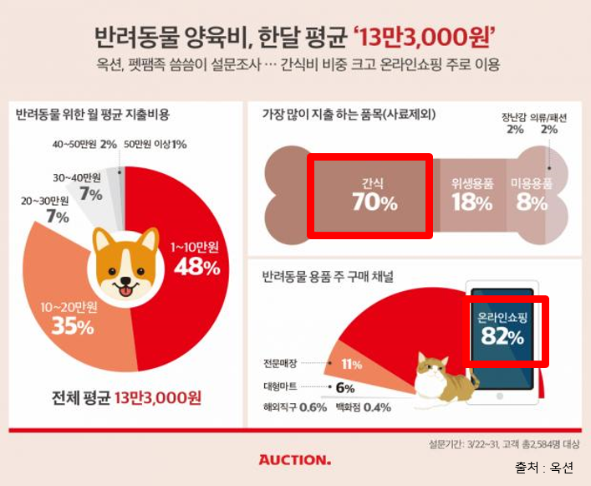
문제점 1
알맞은 사료를 찾기 위해서 잦은 구매로 인해 늘어나기만 하는 양육비

Slide 6
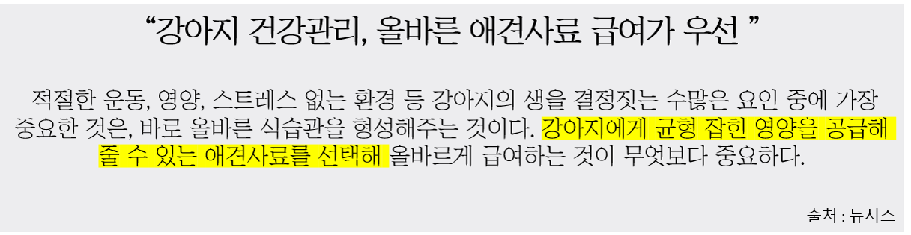
문제점 2
반려견에게 적절한 사료 선택을 하기 어려움

Slide 7
사료 지출 절약
올바른 사료 선택
맞춤형 서비스를 제공해주는 반려견 쇼핑몰의 필요성

Slide 8
데이터 분석
/
02

Slide 9
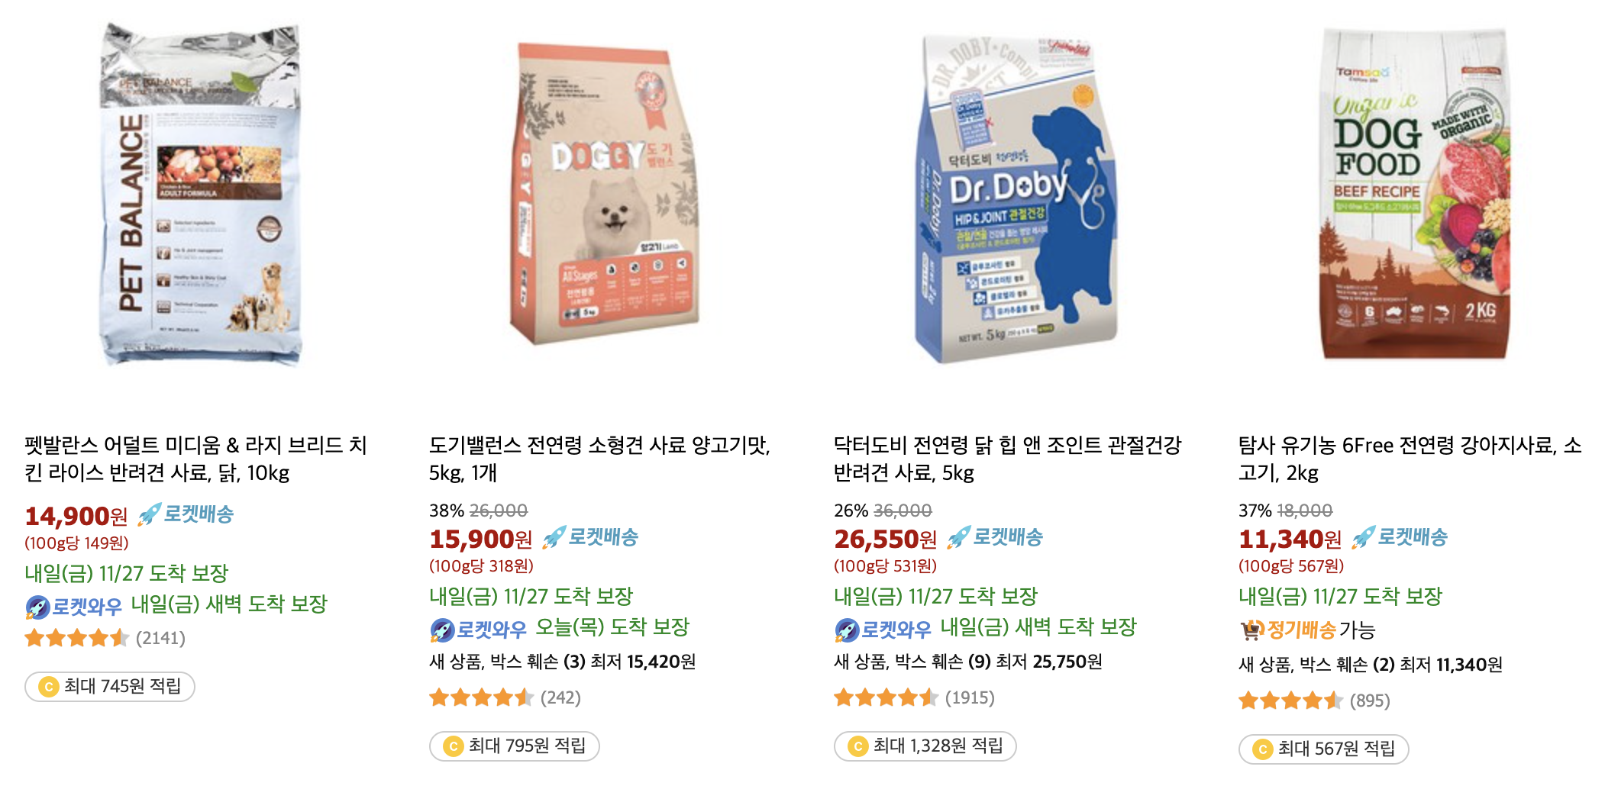
데이터 수집
쿠팡에서 사료, 간식, 영양제 제품을 크롤링하여 데이터 수집

Slide 10
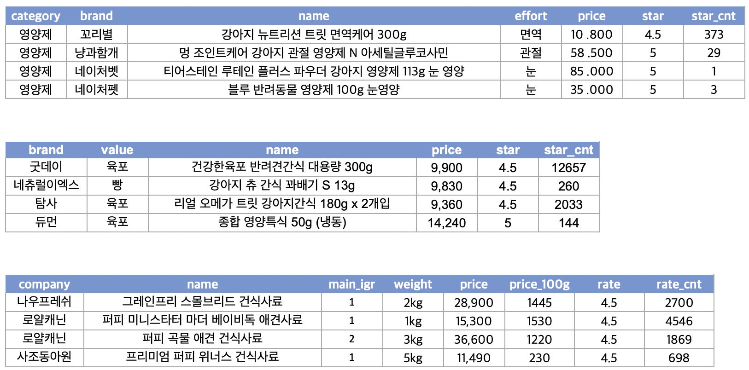
데이터 수집
영양제 데이터
사료 데이터
간식 데이터

Slide 11
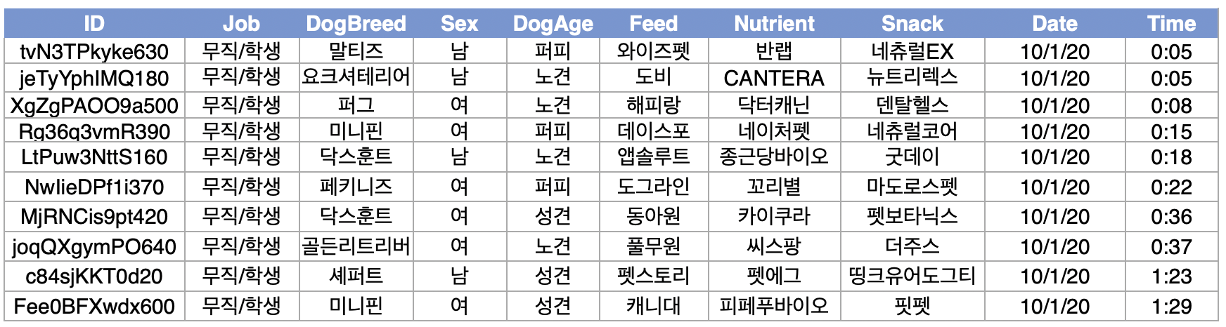
데이터 수집
구매내역 정보가 필요하여 쇼핑몰 로그데이터 15,000건을 최종 분석 데이터로 선정

Slide 12
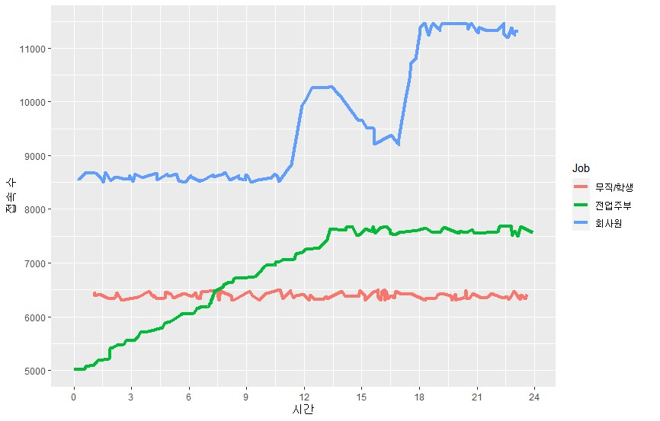
데이터 분석
1) 직업에 따른 접속 시간대 분석

Slide 13
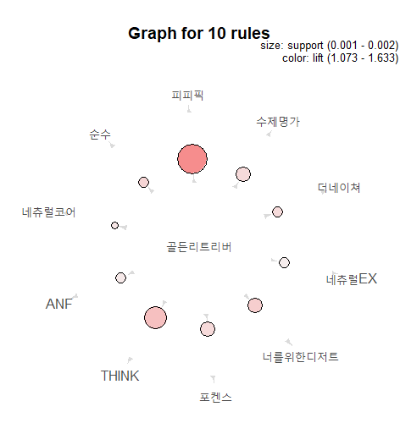
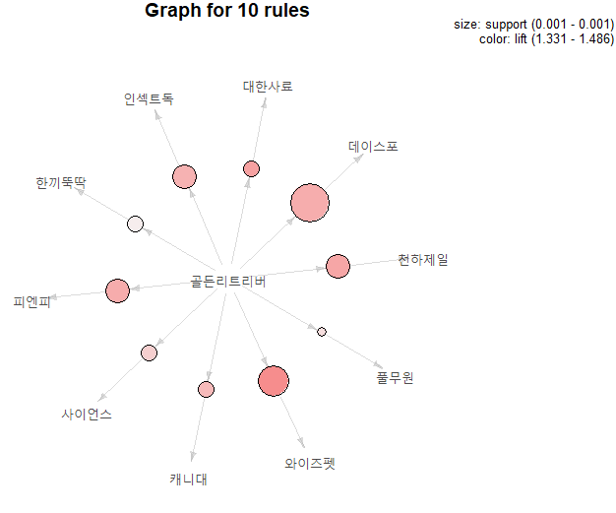
데이터 분석
2) 연관성 분석

Slide 14
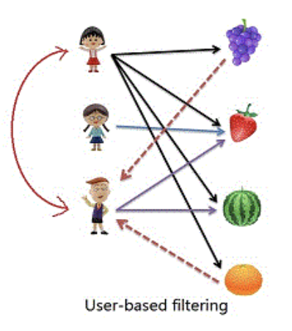
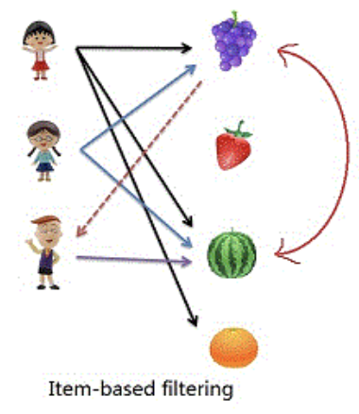
데이터 분석
3) 협업 필터링
✓
UBCF
IBCF
해당 User와 비슷한 취향의 User의 평가를 바탕으로 상품 추천
상품간 유사도를 바탕으로 상품 추천

Slide 15
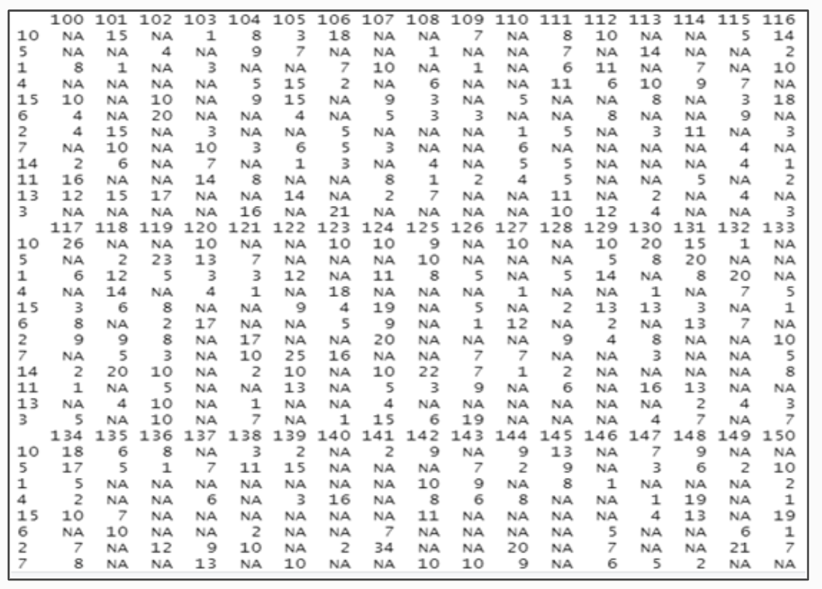
데이터 분석
3) 협업 필터링
evaluationScheme(trainingSet, method="split", train= .8, given = 5, k=5)

Slide 16
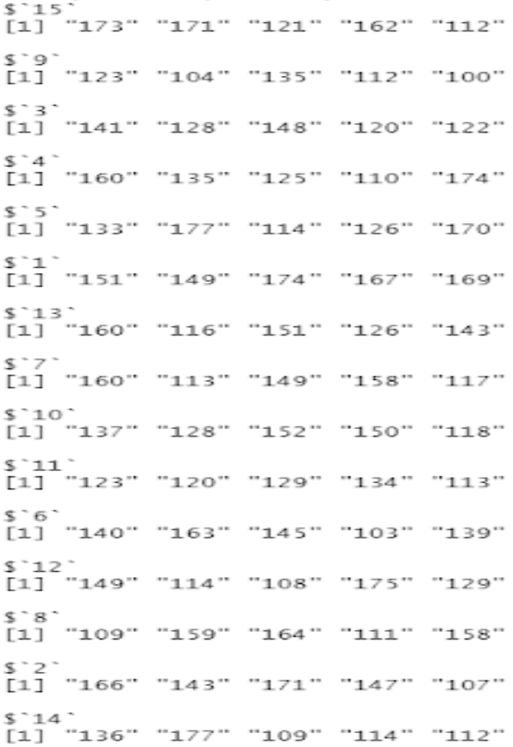
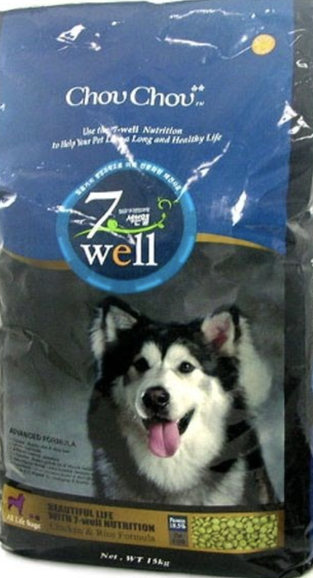
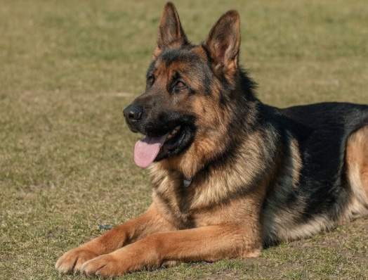
데이터 분석
3) 협업 필터링

Slide 17
웹사이트 설계
/
03

Slide 18

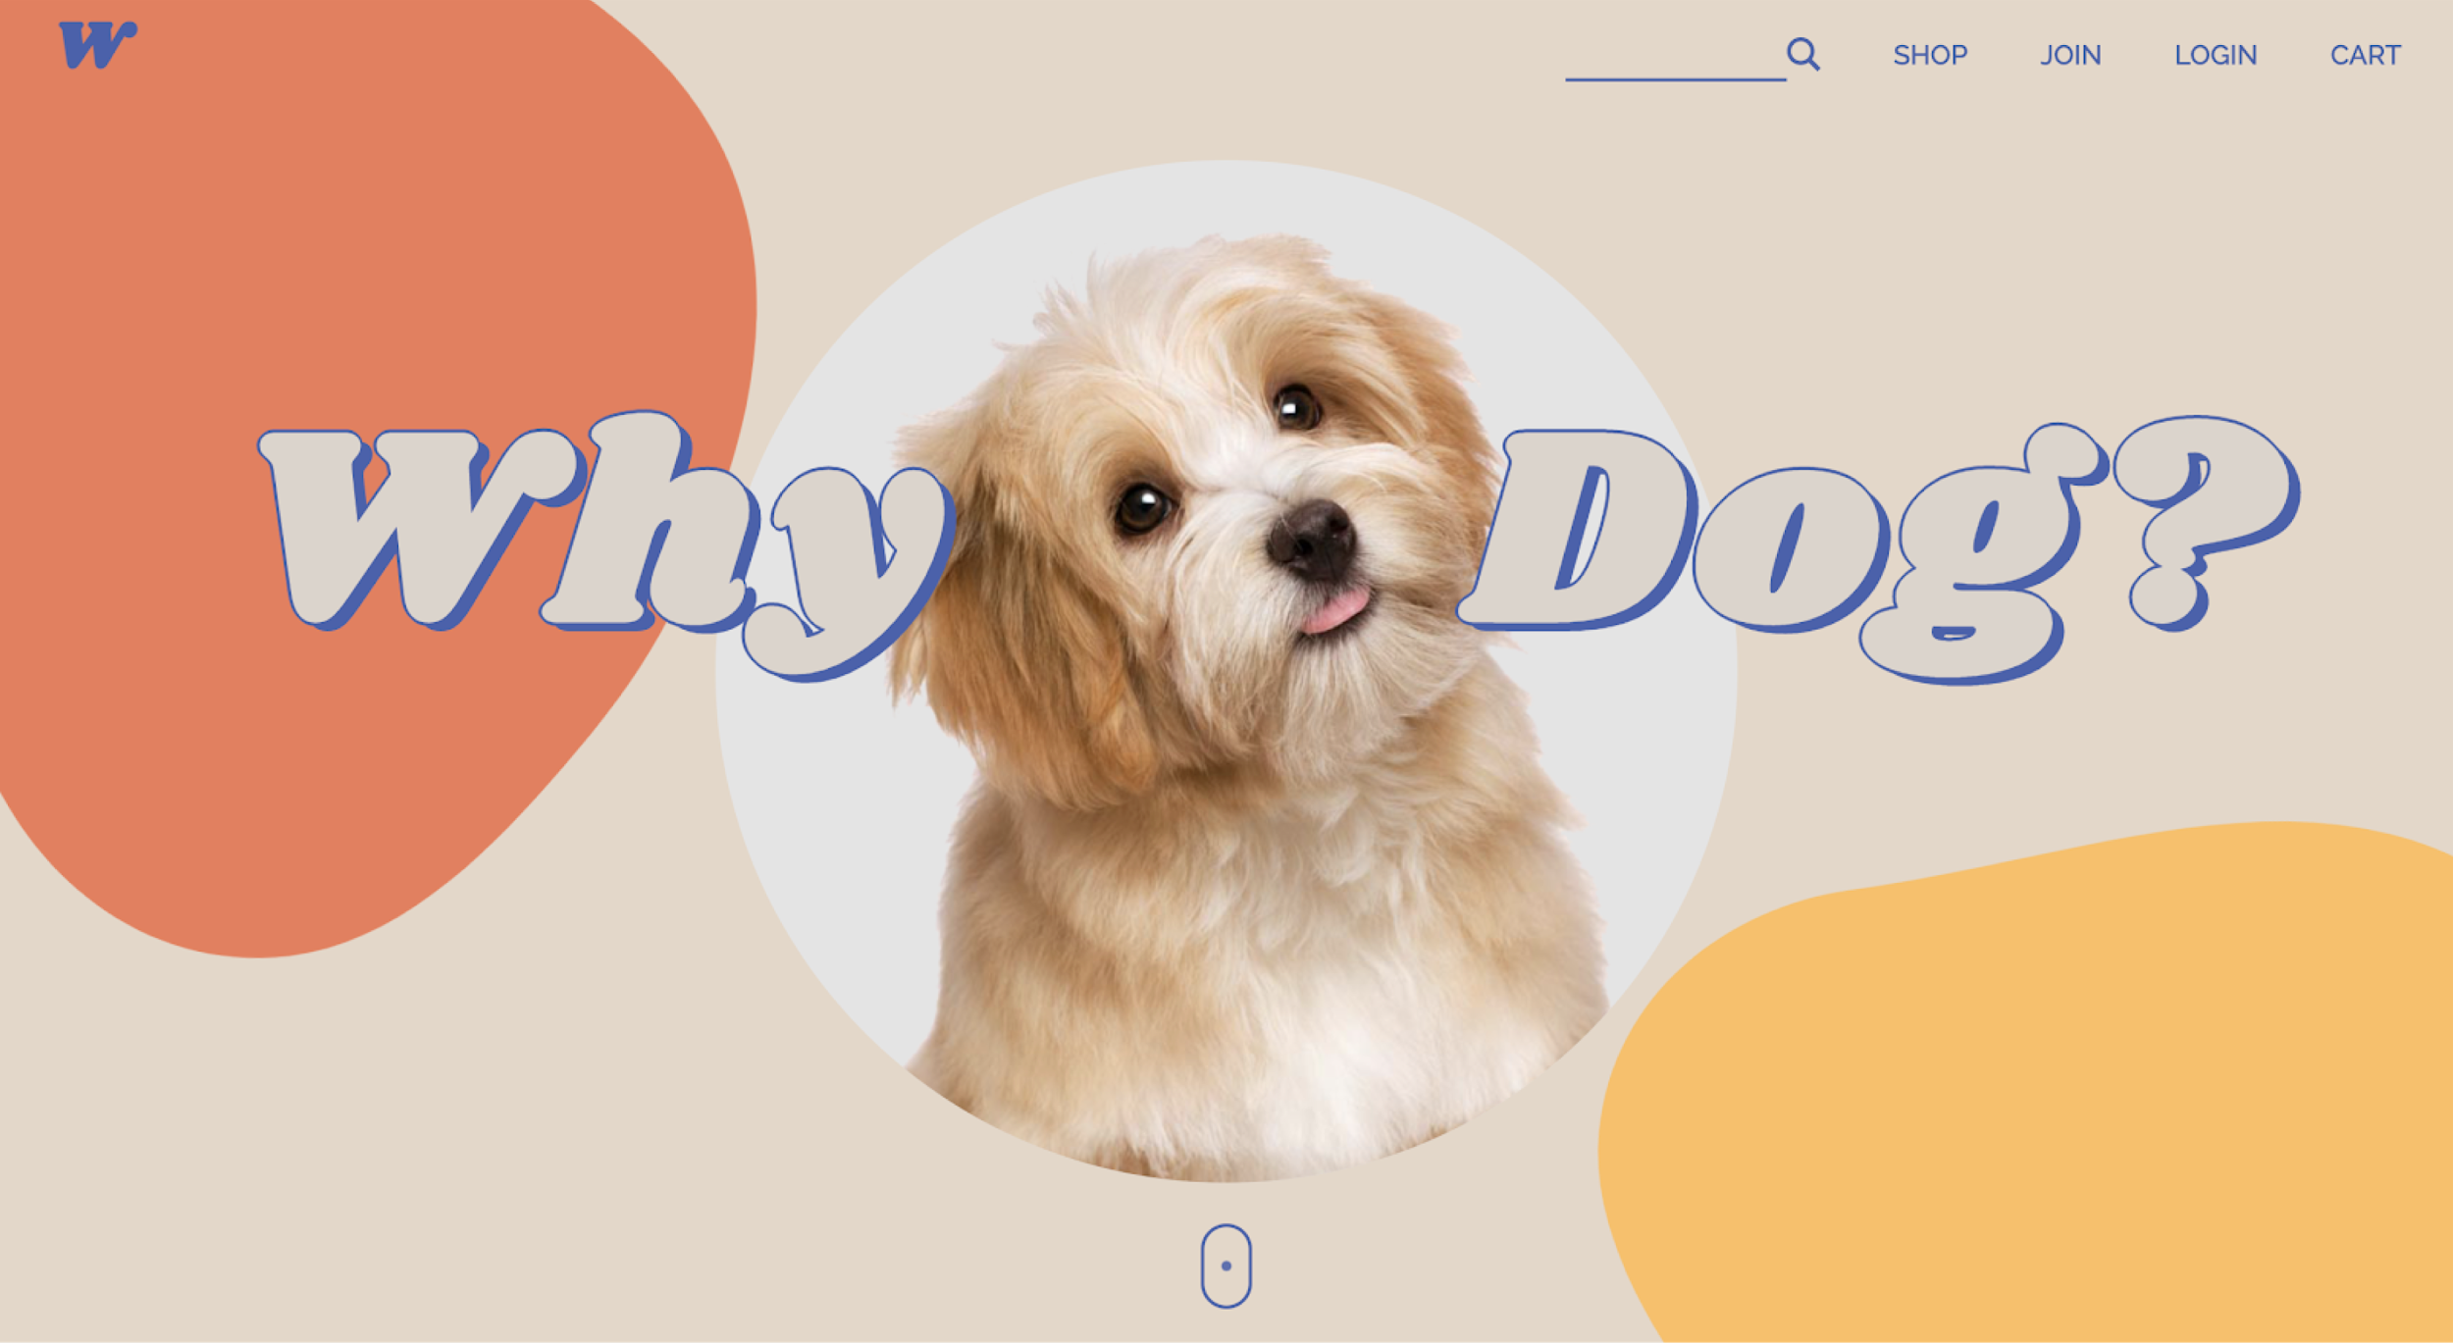
개발 목적
반려견 사료를 구매하기 위해 사이트를 들어가보면 브랜드도 많고 어떤 사료가 우리 반려견에게 좋은 사료인지는 찾기가 쉽지 않습니다. 기사에서도 확인 할 수 있듯이 올바른 애견사료 급여가 중요하다는 것을 알 수 있었습니다.
따라서 저희는 고객에게 맞춤형 서비스를 제공해주는 반려견 쇼핑몰을 만들면 좋겠다는 생각으로 개발을 시작하게 되었습니다.
개발 환경
Server | Tomcat v9.0 server
SSI | Java 1.8 / JSP / HTML / CSS / JavaScript
DB | Mysql 8.0

Slide 19
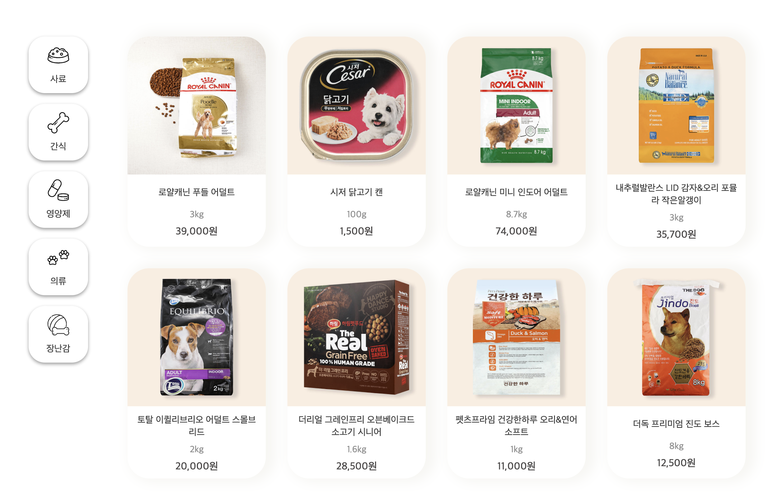

카테고리 페이지

Slide 20
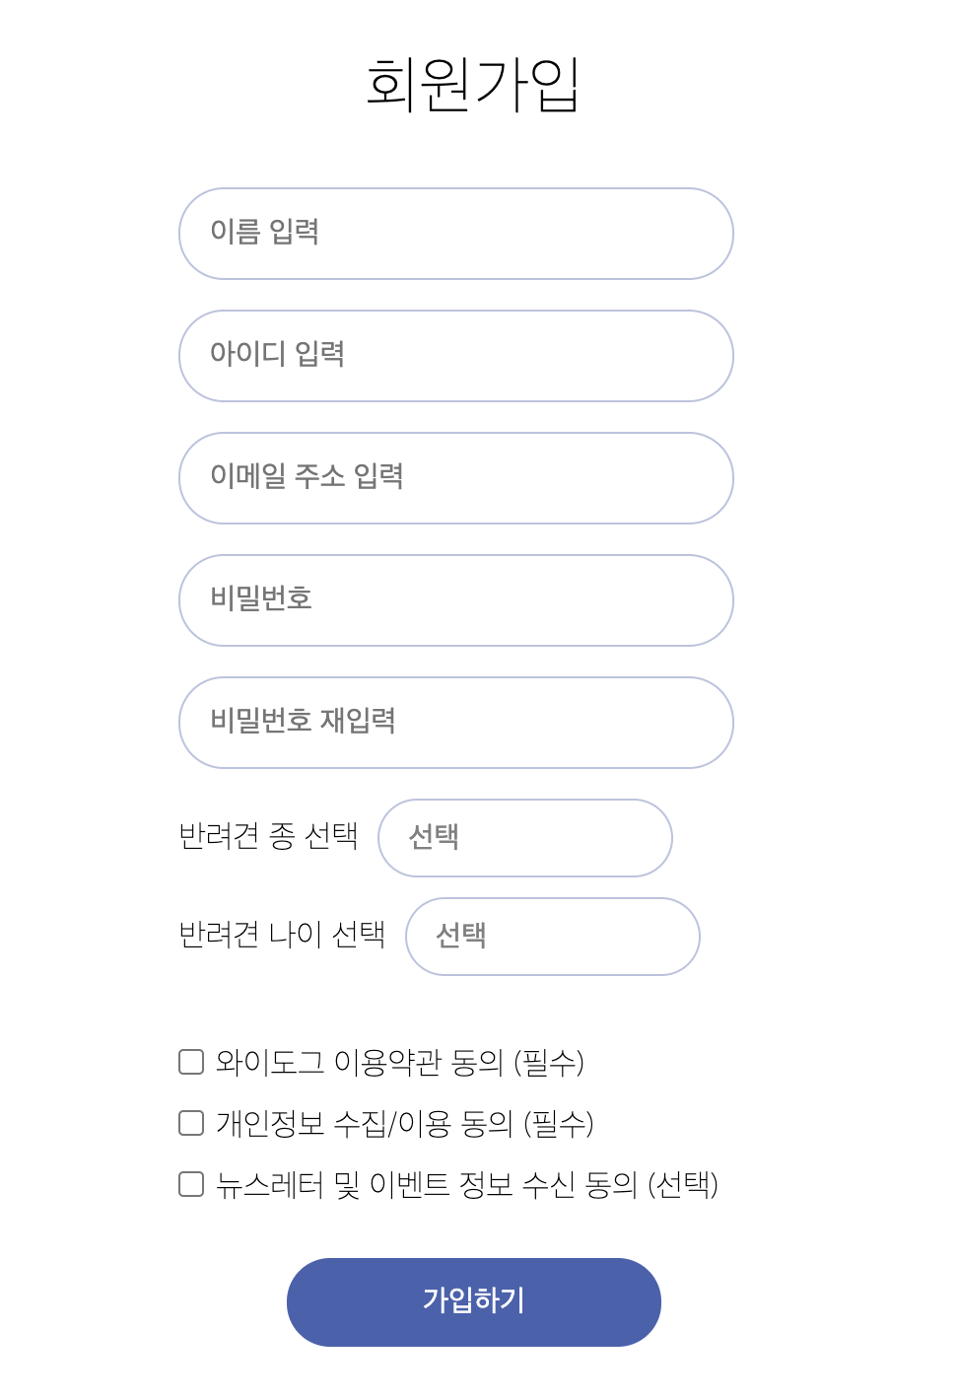
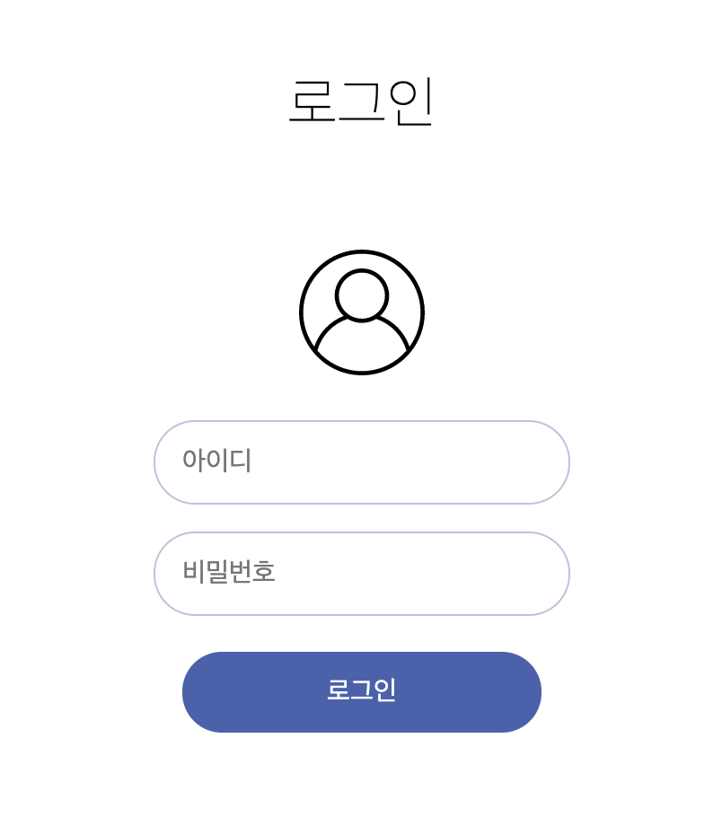
회원가입 / 로그인 페이지

Slide 21
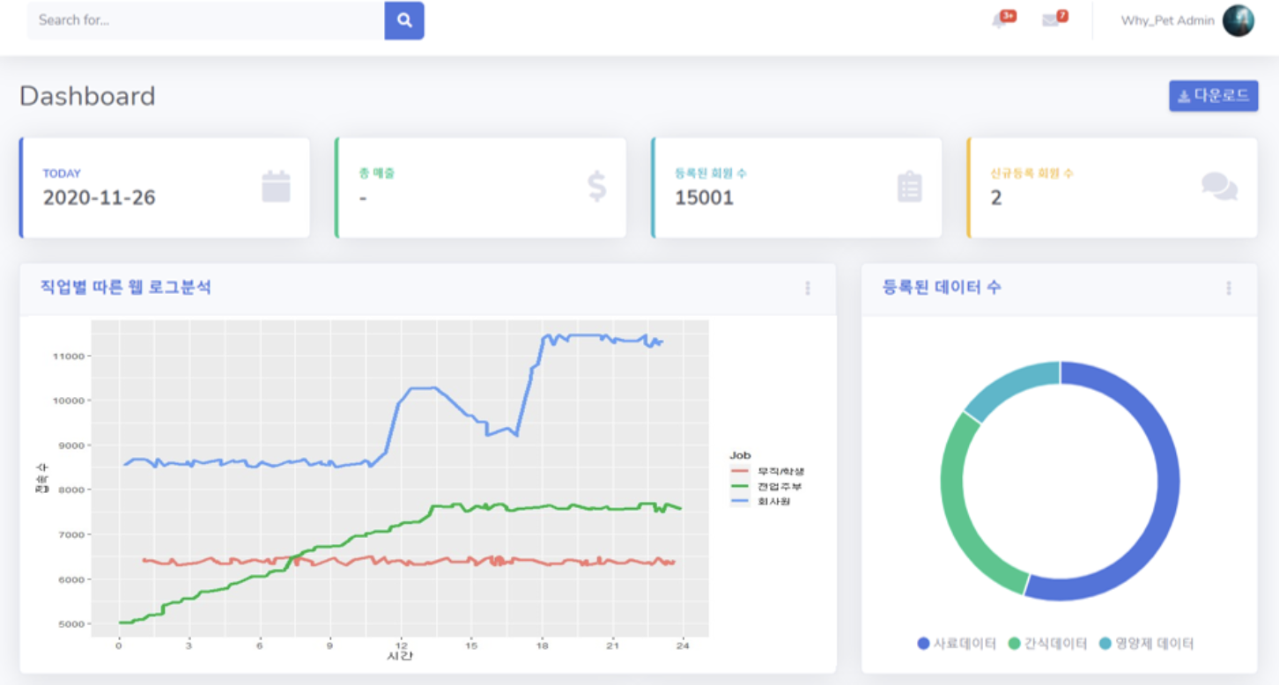
대쉬보드 페이지

Slide 22
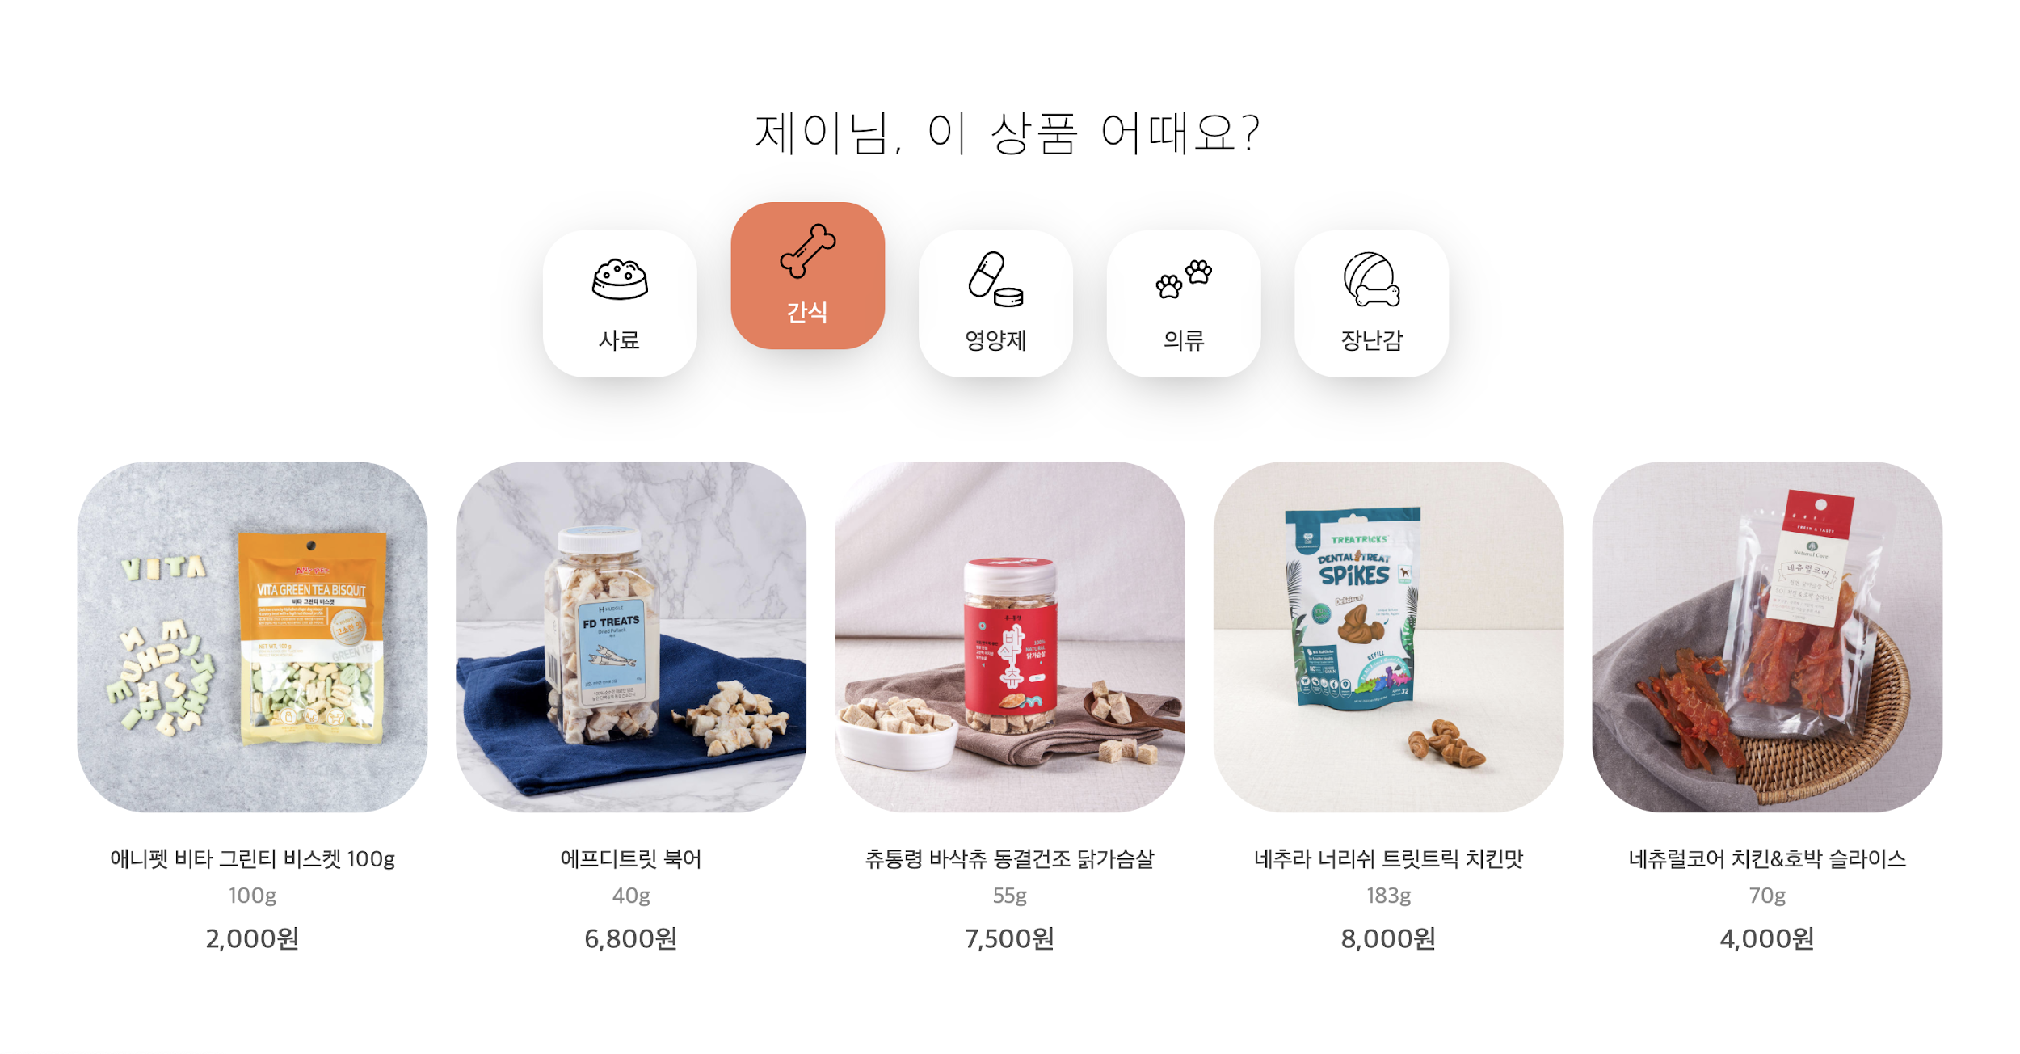
메인페이지
연관성 분석을 통해 도출된 견종별로 가장 인기있는 제품 5가지를 추천해줍니다.
상품 이미지를 클릭할 시 상품 상세페이지로 이동합니다.

Slide 23
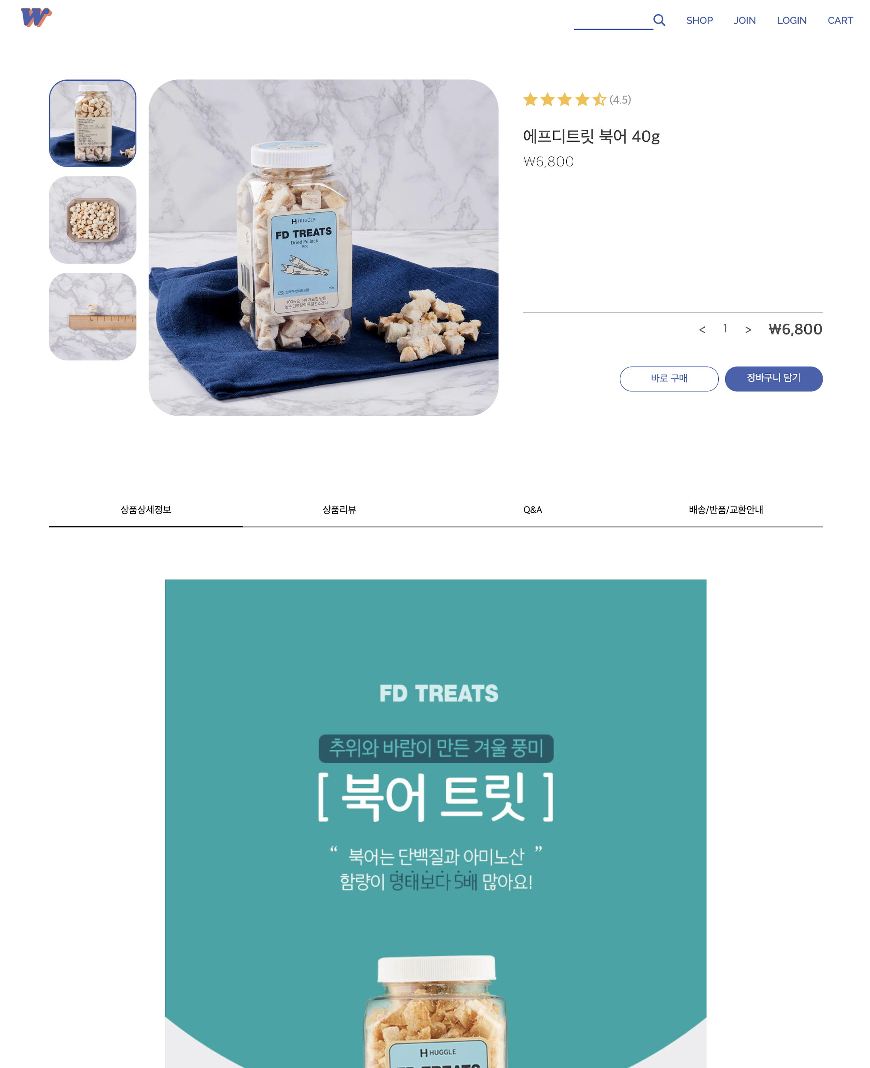
제품 상세페이지

Slide 24
활용 방안
/
04

Slide 25
개발
분석
■ 협업 필터링으로 나온 결과를 상품 추천으로 활용
■ 분석한 데이터를 이용하여 사용자의 정보에 맞는 상품 노출
■ 시간대 이용자 수 분석 데이터를 활용한 고객 타겟팅
■ 장바구니 분석한 데이터를 이용하여 쿠폰 발급, 이벤트 진행
■ 연관성 분석을 통해 신규 회원 가입시 추천 상품 팝업

Slide 26
감사합니다 :)

